Slide 1
Linux 基本命令

Slide 2
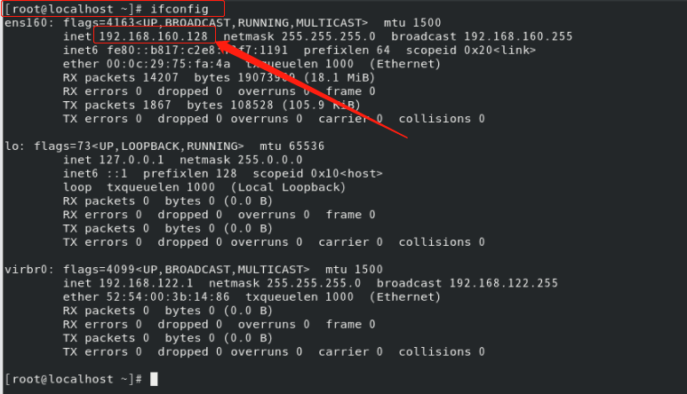
查看IP地址命令：ifconfig

Slide 3
查看树目录：tree -d
tree: 以树的方式显示目录和文件
tree –d 以树的方式显示目录

Slide 4
关闭Linux主机
sudo halt
Notes:
Halt(停止，休息的意思)

Slide 5
重启Linux主机
sudo reboot
Notes:
Halt(停止，休息的意思)

Slide 6
切换用户
su root /*切换为根用户*/
su wxg /*切换为根其它用户*/
Notes:
Halt(停止，休息的意思)

Slide 7
退出登陆
exit

Slide 8
清屏
clear
或：ctrl+l

Slide 9
万能帮助命令:man
另：man命令（man是manual的缩写）
man ll
指令 --help 获取指令的详细参数信息
Notes:
Manual 手册，说明书

Slide 10
查看系统版本 uname --help：显示帮助
uname命令用于打印当前系统相关信息（内核版本号、硬件架构、主机名称和操作系统类型等）。
uname -a显示全部信息
-m或--machine：显示电脑类型；
-r或--release：显示操作系统的发行编号；
-s或--sysname：显示操作系统名称；
-v：显示操作系统的版本；
-p或--processor：输出处理器类型或"unknown"；
-i或--hardware-platform：输出硬件平台或"unknown"；
-o或--operating-system：输出操作系统名称；
--version：显示版本信息。

